Slide 1
Le Liban
Par Raphael, Matteo et Pierre

Slide 2
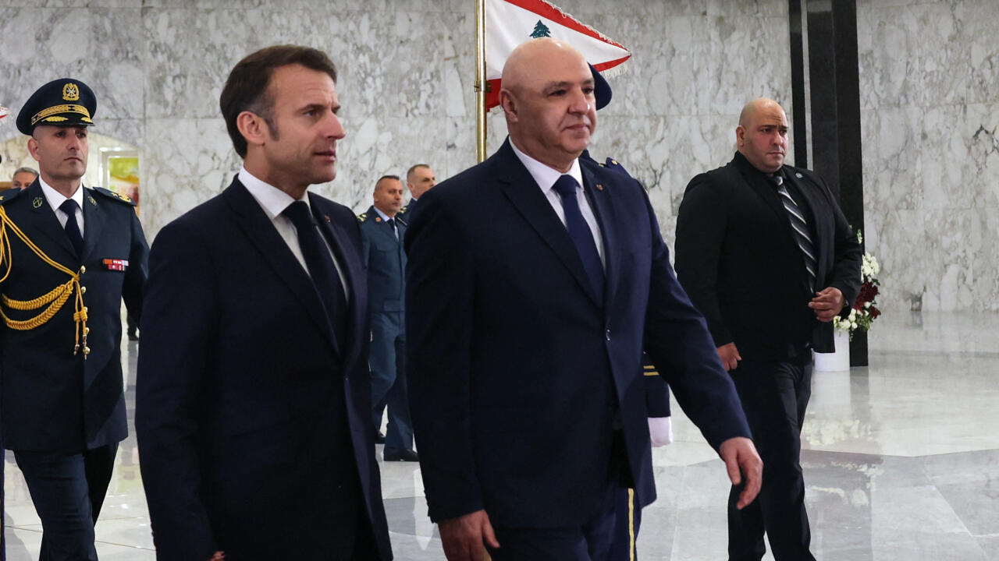

Slide 3
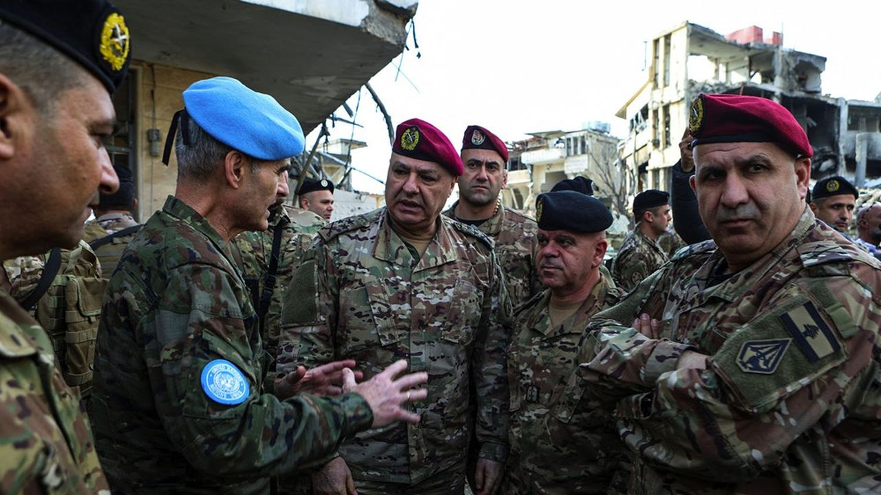
Sommaire
I. Panorama général du Liban
II. Les crises auxquelles fait face le Liban
III. Les conflits avec Israel

Slide 4
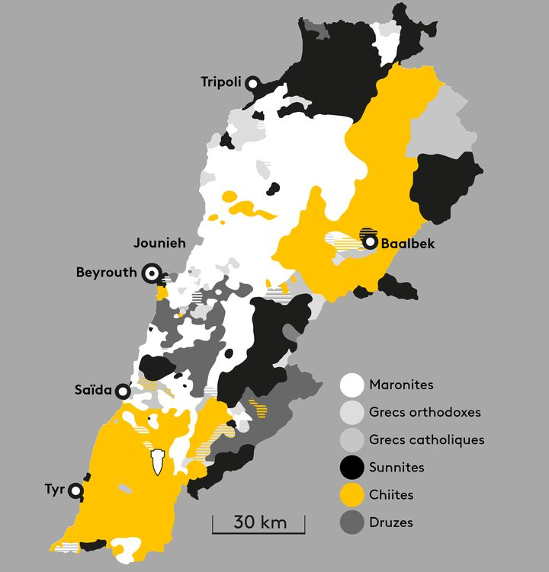
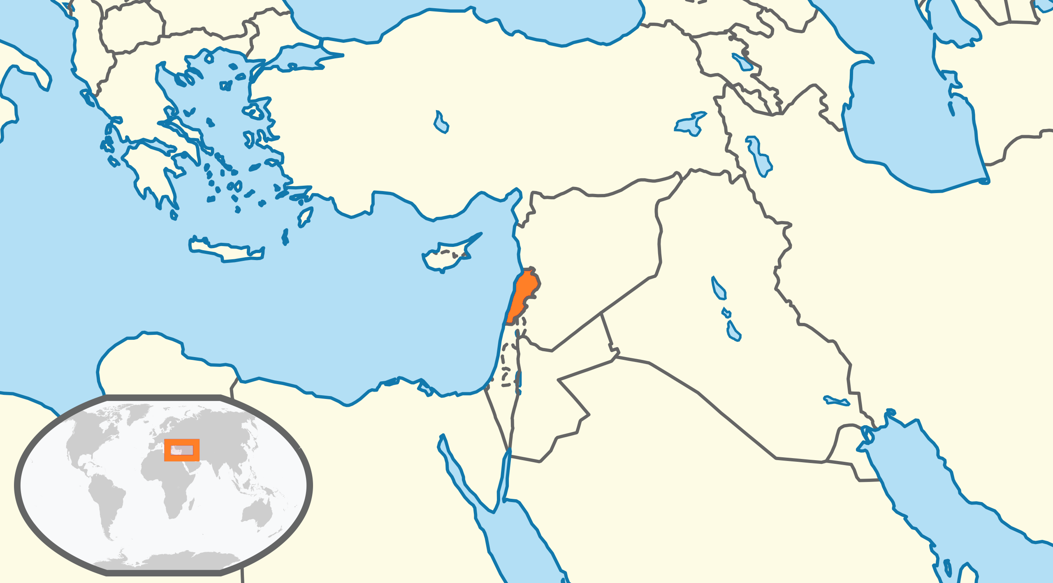
I. Panorama général du Liban
Environ 6,6 millions d’habitants
Forte diversité culturelle
Mandat français de la SDN entre 1920 et 1943
Système confessionnel
Guerre civile entre 1975 et 1989

Slide 5
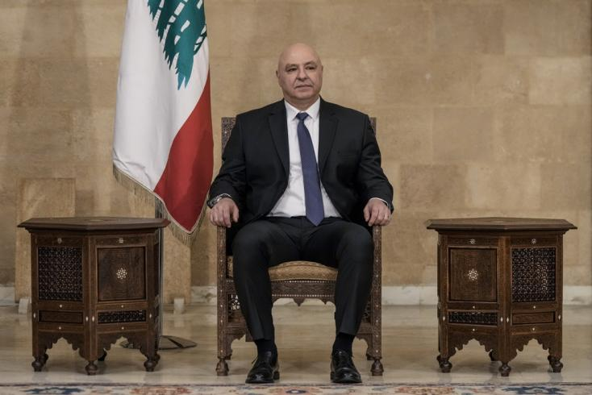
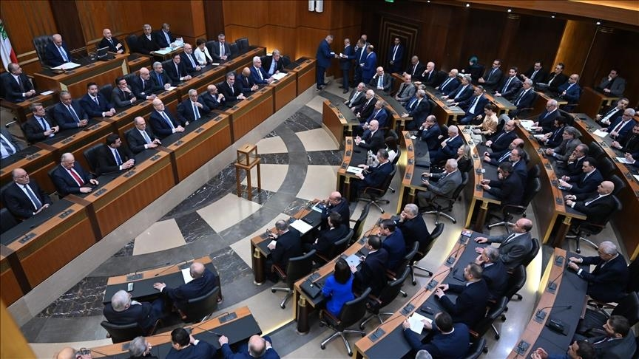
II. Les crises auxquelles fait face le Liban a) L’impasse politique
Joseph Aoun élu président le 9 janvier 2025 après 2 années sans président
Quorum pas atteint
Mouvement Amal
Affaiblissement du Hezbollah
Pressions internationales

Slide 6
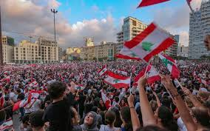
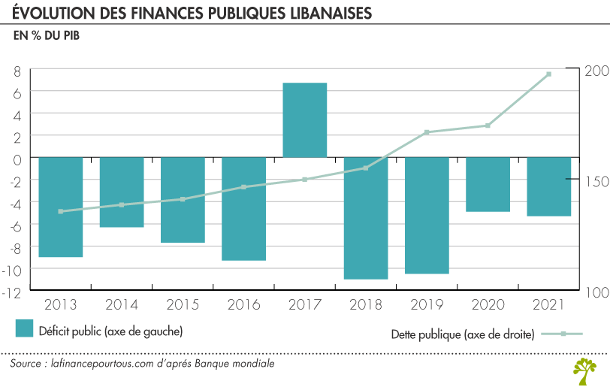
II. Les crises auxquelles le Liban fait face b) La crise économique
Crise économique depuis 2019
Livre libanaise à perdu 90% de sa valeur
Crise des services publics

Slide 7
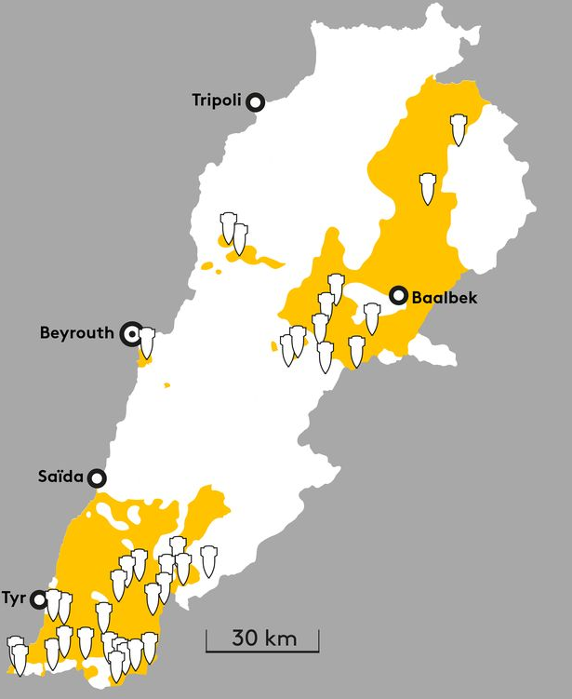
III. Les conflits avec Israël
1982 : Israël envahi le Liban
1983 : paix signée entre les 2 pays
2000 : Israël se retire du Liban
2006 : cessez-le-feu
Retour des tensions après l’attaque du 7 Octobre
Nouveau cessez-le-feu en novembre 2024 prolongé jusqu’au 18 février
Cibles israéliennes au Liban depuis septembre 2024

Slide 8
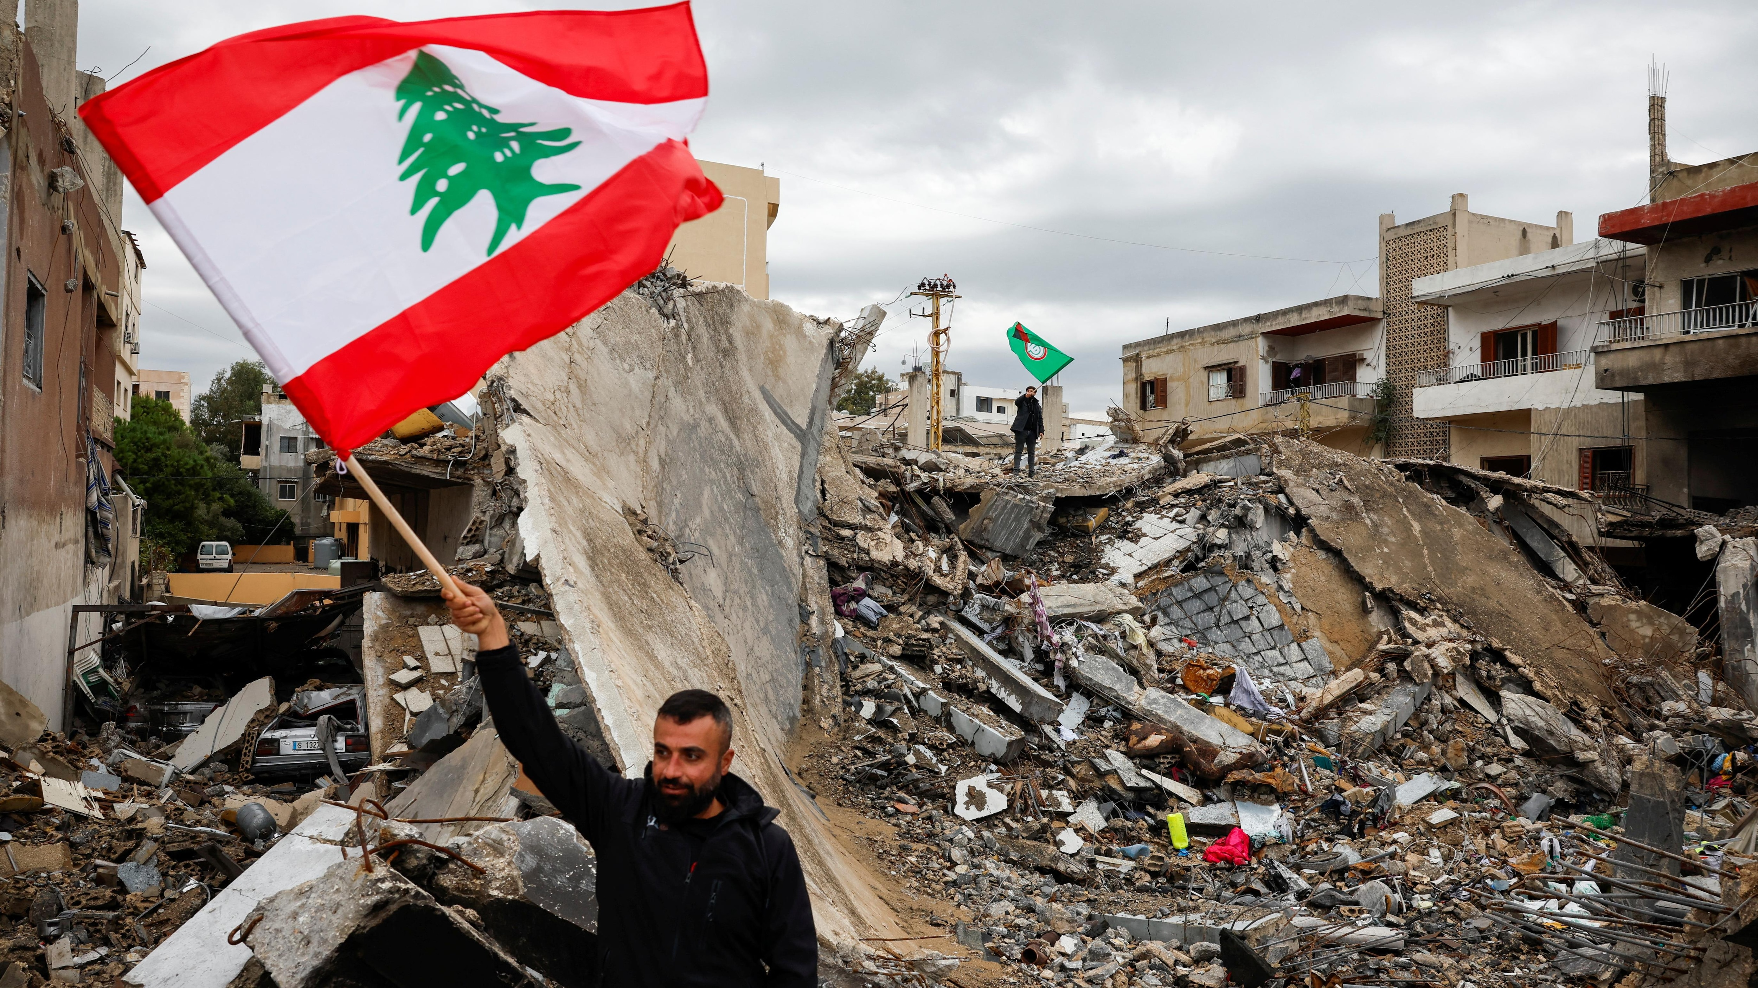
Conclusion

